Slide 1

BÁO CÁO CHUYÊN ĐỀ 2 XÂY DỰNG WEBSITE QUẢN LÝ BÁN HÀNG TẠI NHÀ HÀNG
Gvhd: Trần THỊ NGỌC MAI
SVTH: Lê phi thạch
Lớp: ct18cd31

Slide 2
LÝ DO CHỌN ĐỀ TÀI
Trong thời đại ngày nay, Công nghệ thông tin đang được phát triển mạnh mẽ, nhanh chóng và xâm nhập vào nhiều lĩnh vực khoa học, kỹ thuật cũng như trong cuộc sống. Nó trở thành công cụ đắc lực trong nhiều ngành nghề như giao thông, quân sự, y học và đặc biệt trong công tác quản lý nói chung và quản lý nhà hàng nói riêng.

Slide 3
LÝ DO CHỌN ĐỀ TÀI
Trước đây khi máy tính chưa được ứng dụng rộng rãi, các công việc quản lý nhà hàng đều được làm thủ công nên rất mất thời gian và tốn kém về nhân lực cũng như tài chính. Ngày nay, với sự phát triển công nghệ thông tin mà máy tính đã được sử dụng rộng rãi trong các cơ quan, nhà máy, trường học, giúp cho tiến độ xử lý công việc được tốt hơn. Việc sử dụng máy tính vào công tác quản lý nhà hàng là một yêu cầu cần thiết nhằm xóa bỏ những phương pháp lưu trữ bằng sổ sách lạc hậu, lỗi thời gây tốn kém về nhiều mặt.

Slide 4
LÝ DO CHỌN ĐỀ TÀI
Vì lý do trên nên em đã chọn lựa đề tài này để xây dựng một website quản lý nhà hàng, giúp cho công việc quản lý của nhà hàng được xử lý nhanh chóng hơn nhằm giảm tải một phần nào đó công việc của nhà hàng.

Slide 5
MỤC TIÊU ĐỀ TÀI
Xây dựng được website giúp nhà hàng và các quán ăn có thể giải quyết được các nhu cầu của nhà hàng đang cần đến. Cũng như rút ngắn được thời gian thực hiện cho những công đoạn lên đơn, in hóa đơn, tính tiền cho khách, đặt hàng từ xa. Dựa vào đó làm tăng năng suất làm việc cũng như tăng khả năng phục vụ đến khách hàng của nhà hàng được tận tâm hơn.

Slide 6
MÔ TẢ HỆ THỐNG
Mỗi món ăn sẽ có trong danh mục món ăn (mã món, tên món, mã loại, đơn giá). Mỗi món ăn sẽ được định cho mỗi mã món khác nhau trong bảng món ăn. Mỗi món ăn sẽ được phân loại dựa trên loại món, chúng nằm trong bảng loại món (mã loại, tên loại). Khi thực hiện thêm một món ăn mới vào hệ thống, mỗi món ăn sẽ có mỗi mã món khác nhau và không trùng nhau. Món ăn đó thuộc loại nào sẽ được nhập vào bảng loại món, mỗi tên loại sẽ có mỗi mã loại khác nhau và không trùng nhau.

Slide 7
MÔ TẢ HỆ THỐNG
Khi khách hàng yêu cầu đặt hàng tại nhà hàng, danh sách thực đơn món ăn được đưa ra cho khách hàng chọn. Sau khi khách hàng đã chọn, hóa đơn sẽ được lập và lưu vào bảng hóa đơn (mã hóa đơn, ngày lập hóa đơn, số bàn, giờ vào, giờ ra, chiết khấu, tổng tiền). Mỗi mã hóa đơn sẽ có một mã riêng biệt và không trùng nhau. Tương ứng với mỗi mã hóa đơn sẽ có thông tin chi tiết về mỗi hóa đơn đó được bao gồm tên từng món ăn, đơn giá và thành tiền. Mỗi hóa đơn sẽ tương ứng với một số bàn được lấy từ bảng bàn (số bàn, tên bàn, trạng thái bàn). Sau khi hóa đơn được thanh toán, tất cả thông tin về hóa đơn thanh toán sẽ được lưu lại và in thành 02 bản, một bản đưa cho khách hàng và một bản nhân viên nhà hàng sẽ giữ lại.

Slide 8
MÔ TẢ HỆ THỐNG
Bên cạnh đó nhà hàng còn có hệ thống Website phục vụ khách hàng có nhu cầu cầu đặt hàng online. Sau khi khách hàng đã tự lên danh sách các món ăn, website sẽ đưa ra giỏ hàng mà khách đã đặt như: tên món, đơn giá, số lượng đặt, tổng tiền phải thanh toán, giảm giá (nếu có). Kèm theo đó website sẽ yêu cầu khách hàng để lại số điện thoại, họ tên, địa chỉ giao hàng. Khi khách hàng đã đặt hàng thành công, phía nhà hàng sẽ liên lạc lại với khách hàng qua số điện thoại để xác nhận đơn đặt hàng của khách hàng.

Slide 9
MÔ TẢ HỆ THỐNG
Sau cuối mỗi ngày, quản lý sẽ đưa ra các danh sách yêu cầu cho hệ thống như: doanh thu theo ngày tương ứng, tổng hóa đơn đã bán trong ngày. Tương tự như thế sẽ áp dụng cho từng tháng, năm. Từ đó giúp nhà hàng có thể dễ dàng kiểm soát và quản lý thực đơn của mình được tốt hơn.

Slide 10
SƠ ĐỒ PHÂN CẤP CHỨC NĂNG
QL Nhà Hàng
QL chung
QL nghiệp vụ
Báo cáo & Thống kê
Đơn đặt hàng
Đơn thanh toán
Món ăn
Bàn ăn
Lượng hóa đơn bán trong ngày
Tổng tiền hóa đơn trong ngày
Nhân viên
Danh sách đơn hàng online
Tình trạng bàn
Danh sách đơn hàng offline

Slide 11
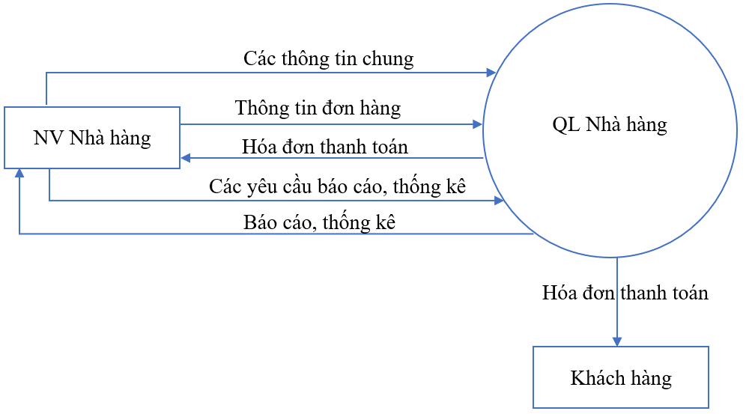
SƠ ĐỒ LUỒNG DỮ LIỆU
DFD mức 0

Slide 12
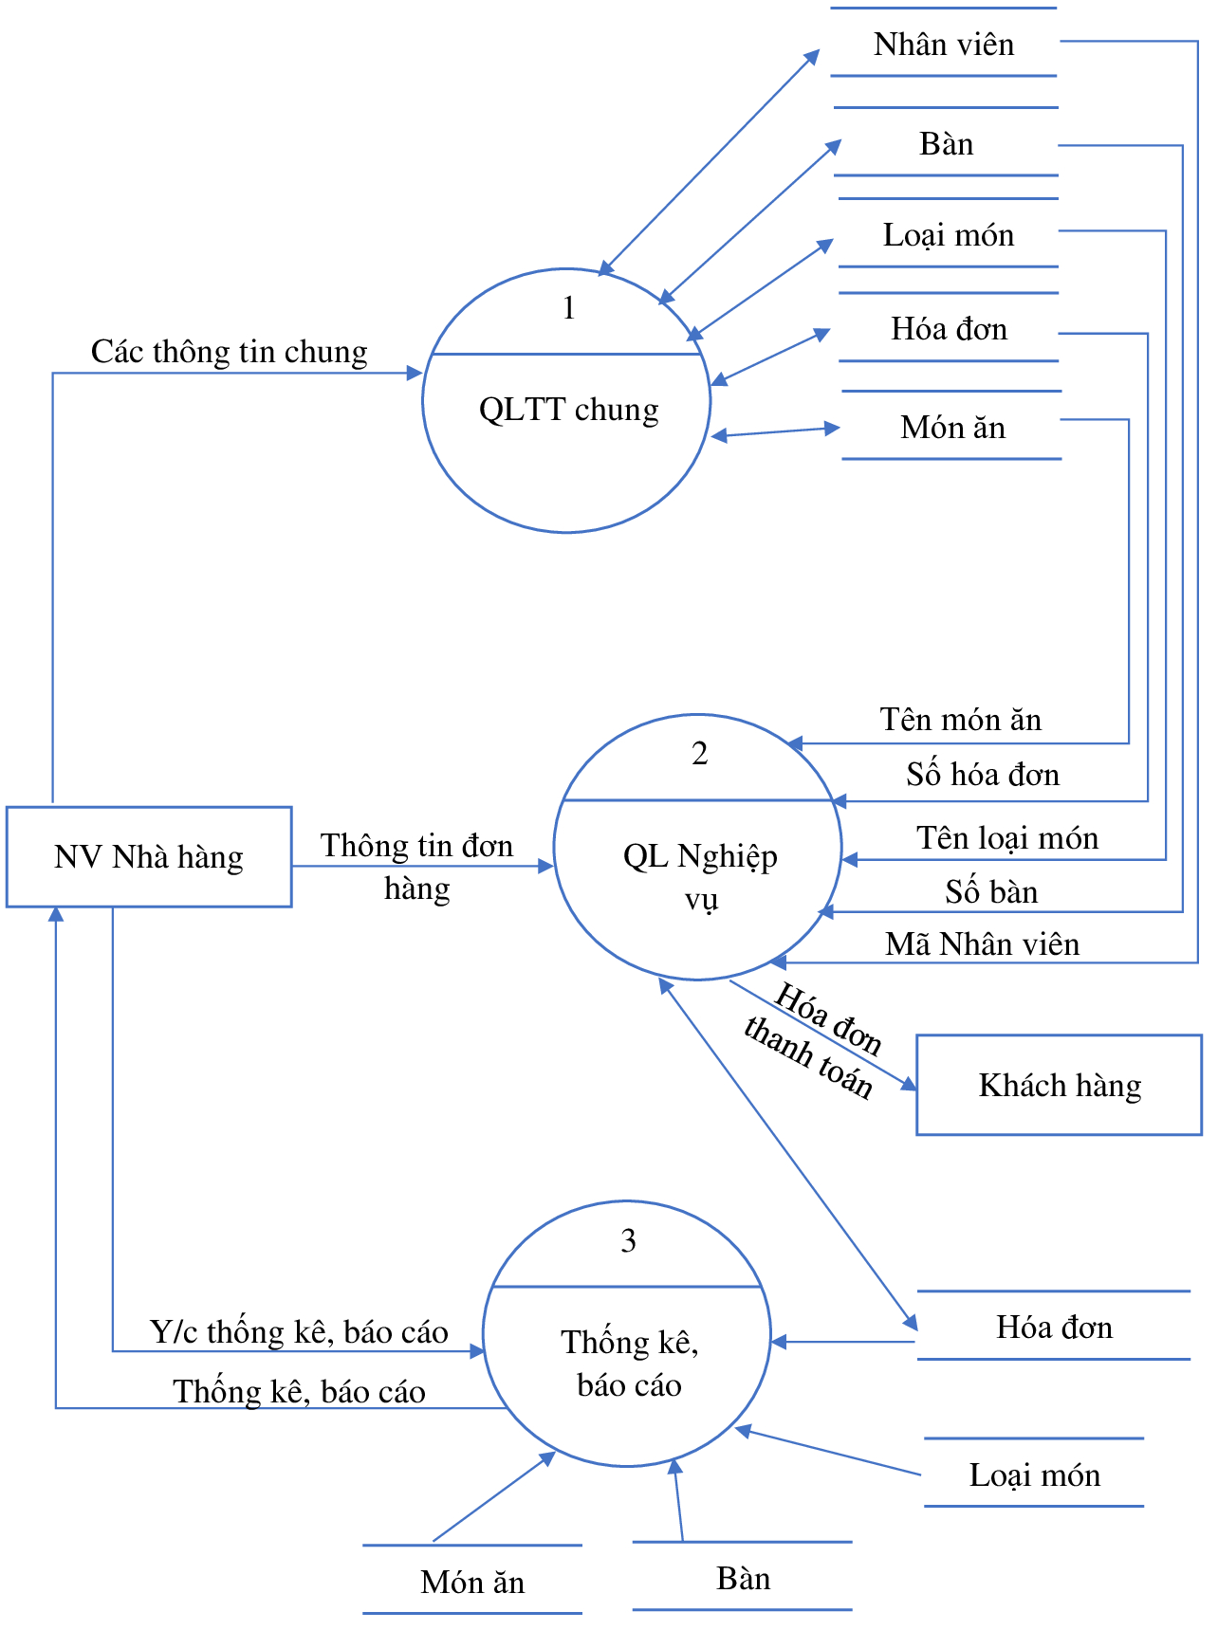
SƠ ĐỒ LUỒNG DỮ LIỆU
DFD mức 1

Slide 13
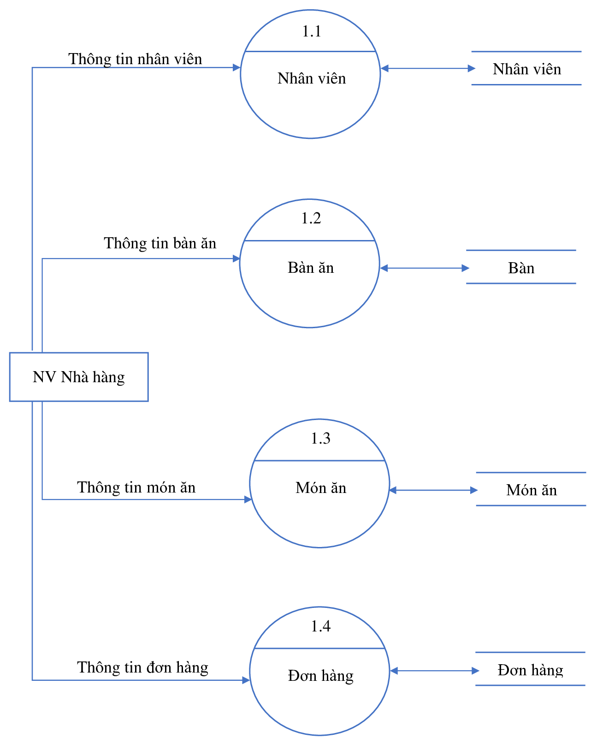
SƠ ĐỒ LUỒNG DỮ LIỆU
DFD mức 2: QL thông tin chung

Slide 14
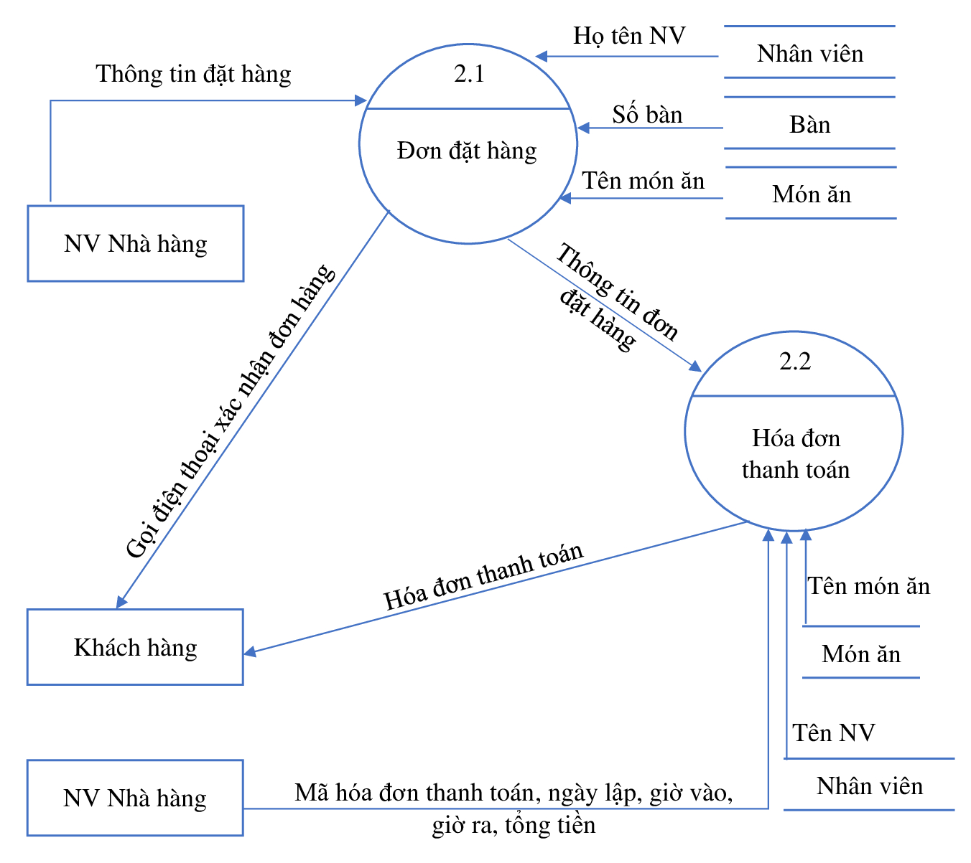
SƠ ĐỒ LUỒNG DỮ LIỆU
DFD mức 2: QL nghiệp vụ

Slide 15
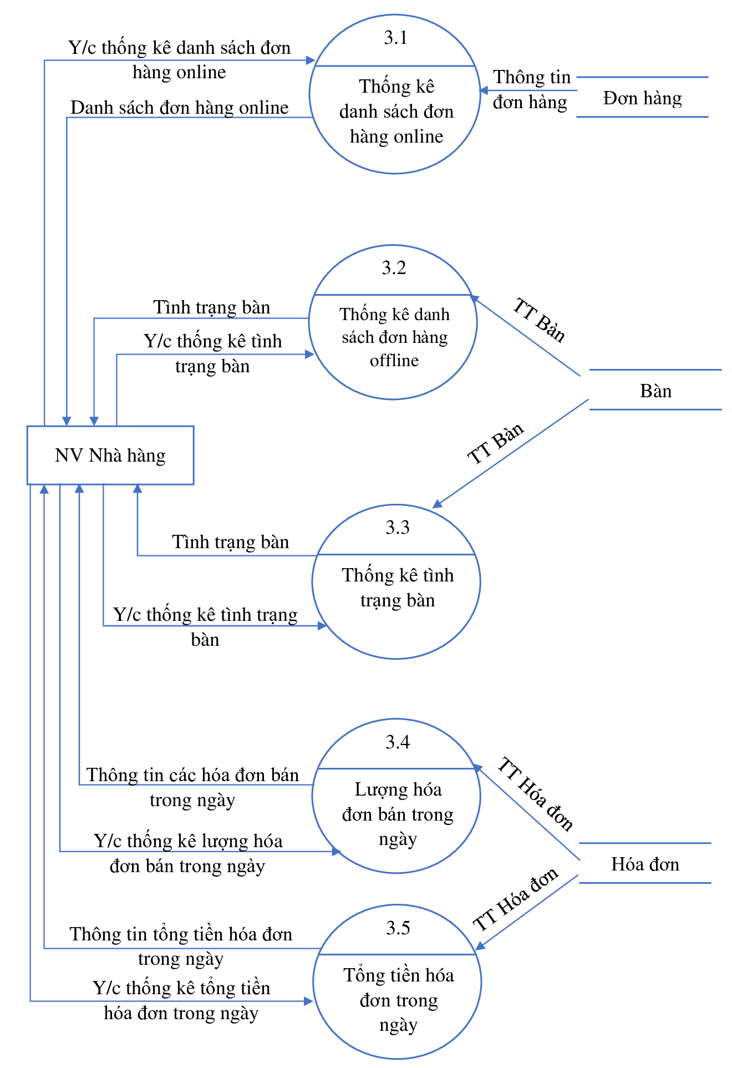
SƠ ĐỒ LUỒNG DỮ LIỆU
DFD mức 2: Thống kê, báo cáo

Slide 16
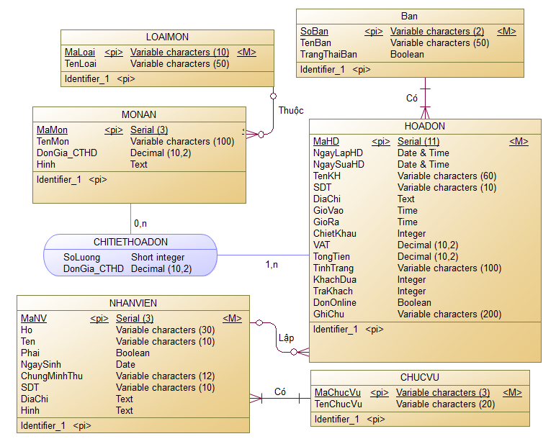
MÔ HÌNH THỰC THỂ KẾT HỢP

Slide 17
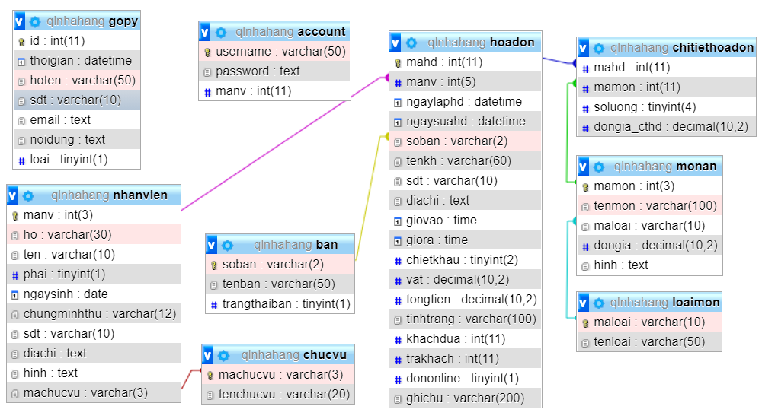
MÔ HÌNH QUAN HỆ

Slide 18
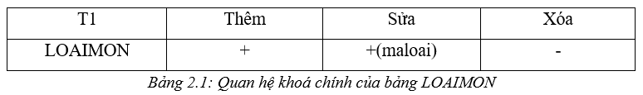
RÀNG BUỘC TOÀN VẸN
T1: Mỗi loại món có mã loại riêng biệt và không trùng nhau
Bối cảnh: quan hệ LOAIMON
Bảng tầm ảnh hưởng:

Slide 19
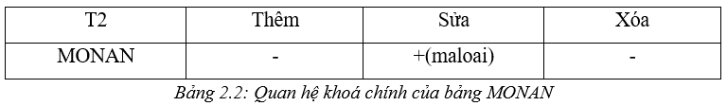
RÀNG BUỘC TOÀN VẸN
T2: Mỗi món ăn có một mã riêng biệt và không trùng nhau
Bối cảnh: quan hệ MONAN
Bảng tầm ảnh hưởng:

Slide 20
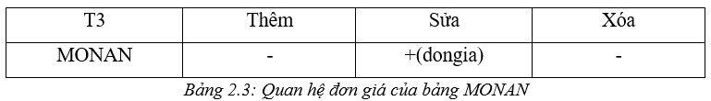
RÀNG BUỘC TOÀN VẸN
T3: Mỗi món ăn phải có đơn giá lớn hơn 0
Bối cảnh: quan hệ MONAN
Bảng tầm ảnh hưởng:

Slide 21
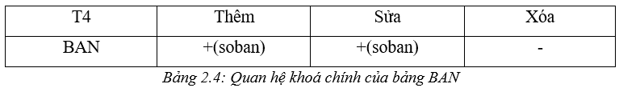
RÀNG BUỘC TOÀN VẸN
T4: Mỗi bàn có một số bàn riêng biệt và không trùng nhau
Bối cảnh: quan hệ BAN
Bảng tầm ảnh hưởng:

Slide 22
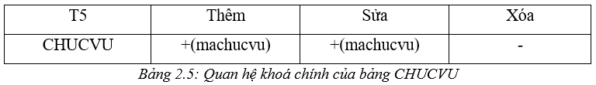
RÀNG BUỘC TOÀN VẸN
T5: Mỗi chức vụ có một mã chức vụ riêng biệt và không trùng nhau
Bối cảnh: quan hệ CHUCVU
Bảng tầm ảnh hưởng:

Slide 23
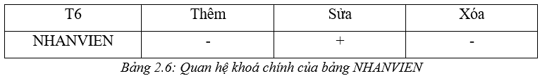
RÀNG BUỘC TOÀN VẸN
T6: Mỗi nhân viên có một mã nhân viên riêng biệt và không trùng nhau
Bối cảnh: quan hệ NHANVIEN
Bảng tầm ảnh hưởng:

Slide 24
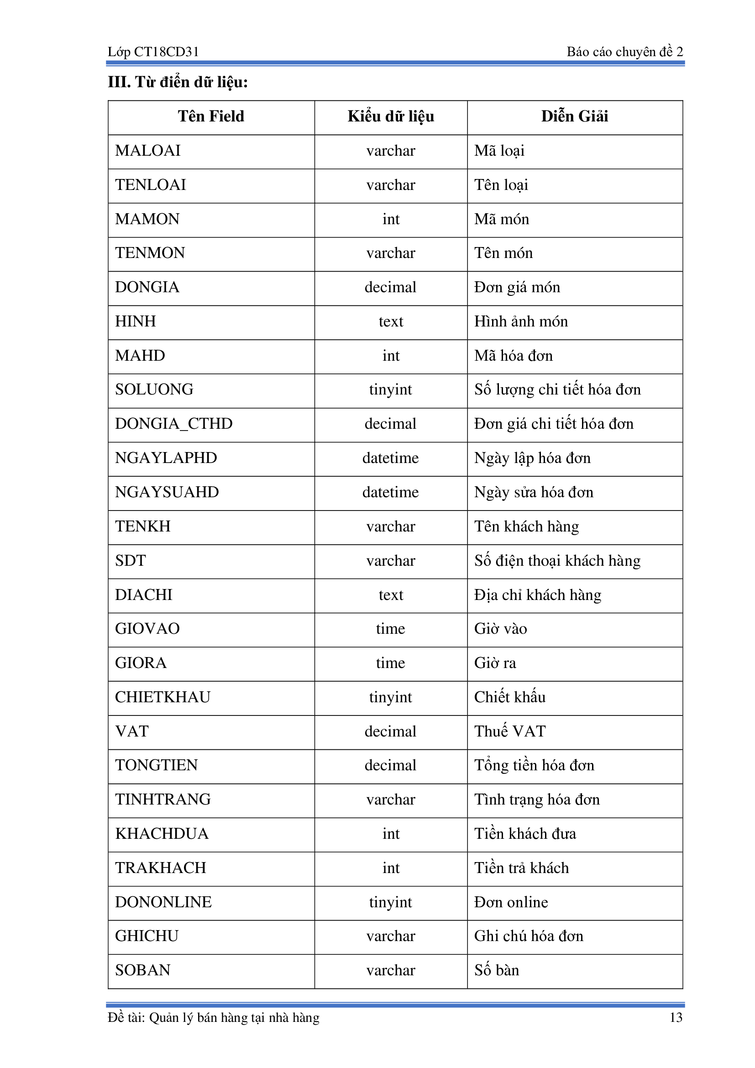
TỪ ĐIỂN DỮ LIỆU

Slide 25
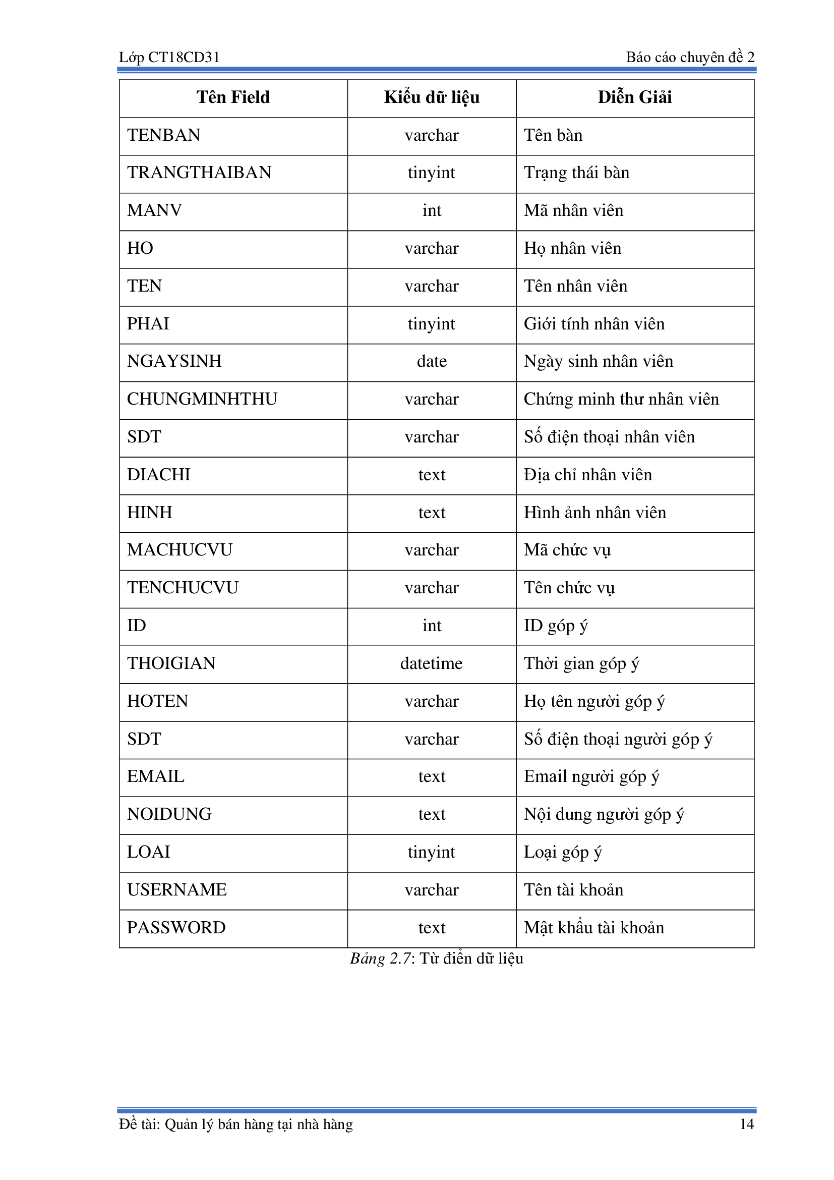
TỪ ĐIỂN DỮ LIỆU

Slide 26

GIỚI THIỆU VỀ HỆ QUẢN TRỊ CSDL MYSQL
MySQL là chương trình dùng để quản lý hệ thống cơ sở dữ liệu (CSDL), trong đó CSDL là một hệ thống lưu trữ thông tin được sắp xếp rõ ràng, phân lớp ngăn nắp những thông tin mà mình lưu trữ.

Slide 27
GIỚI THIỆU VỀ HỆ QUẢN TRỊ CSDL MYSQL
Máy chủ cơ sở dữ liệu MySQL đáp ứng nhiều tính năng linh hoạt, nó có sức chứa để xử lý các ứng dụng được nhúng sâu với 1MB dung lượng để chạy kho dữ liệu khổng lồ lên đến hàng terabytes thông tin. Đặc tính đáng chú ý của MySQL là sự linh hoạt về nền tảng với tất cả các phiên bản của Windows, Unix và Linux đang được hỗ trợ. Và đương nhiên, tính chất mã nguồn mở của MySQL cho phép tùy biến theo ý muốn để thêm các yêu cầu phù hợp cho database server.

Slide 28
GIỚI THIỆU VỀ HỆ QUẢN TRỊ CSDL MYSQL
Ưu điểm của MySQL
Hiệu năng cao
Tính sẵn sàng cao.
Hỗ trợ giao tác (transaction) mạnh mẽ.
Bảo vệ dữ liệu mạnh mẽ.
Phát triển ứng dụng toàn diện.
Sử dụng miễn phí.

Slide 29

GIỚI THIỆU VỀ NGÔN NGỮ HTML5
HTML5 là một ngôn ngữ lập trình được phát triển trên nền tảng ngôn ngữ HTML và quan trọng nhất của World Wide Web (WWW). Nó được sử dụng để thiết kế và cấu trúc các website, hỗ trợ cho đa phương tiện tối đa nhưng vẫn giúp cho website thân thiện với mọi người dùng và mọi thiết bị, các chương trình máy tính, trình duyệt web…

Slide 30
GIỚI THIỆU VỀ NGÔN NGỮ HTML5
Lịch sử phát triển của HTML5
Năm 1989: “World Wide Web” ra đời nhờ phát minh của Tim Berners-Lee.
Năm 1990: Internet ra đời.
Năm 1991: HTML ra đời, cho đến năm 1998 thì đã được cải tiến từ phiên bản 1 đến phiên bản 4.
Năm 2000: Phiên bản XHTML 1.0 ra đời nhờ tổ chức World Wide Web Consortium (W3C).

Slide 31
GIỚI THIỆU VỀ NGÔN NGỮ HTML5
Lịch sử phát triển của HTML5
Năm 2004: W3C quyết định đóng cửa các phiên bản của HTML. WHATWG (Web Hypertext Application Technology Working Group) mong muốn phát triển HTML, sáng tạo nên ngôn ngữ lập trình mới có độ tương thích cao với các website đang sử dụng và các phiên bản HTML cũ.
Năm 2008: Nhờ sự ủng hộ từ W3C, phiên bản đầu tiên của HTML5 được phát hành.

Slide 32
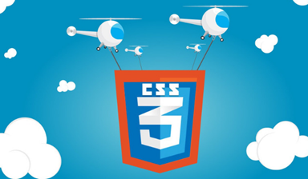
GIỚI THIỆU VỀ CSS3
CSS3 là phiên bản thứ 3 và cũng là mới nhất của CSS, CSS3 được bổ sung thêm nhiều tính năng mới tiện lợi hơn CSS cho người dùng. Được thừa hưởng tất cả những gì có trong phiên bản trước và bổ sung các tính năng mới, CSS3 hiện rất được ưa chuộng trong thiết kế website.

Slide 33
GIỚI THIỆU VỀ CSS3
Để nói về CSS3 chắc chắn không thể không nhắc đến tiền thân của nó là CSS. CSS là từ viết tắt của cụm từ Cascading Style Sheets, ngôn ngữ được sử dụng để tạo nên phong cách cho website.
Có thể hiểu CSS đóng vai trò như một công cụ giúp chúng ta thêm vào những thay đổi về mặt hình thức như đổi bố cục, màu sắc, font chữ,…
CSS hoạt động bằng cách khoanh vùng chọn dựa vào tên một thẻ HTML, ID hay Class. Từ đó, áp dụng những thuộc tính cần thay đổi lên vùng được chọn.
Nếu một website không có CSS thì đó sẽ chỉ đơn thuần là một trang chứa văn bản với 2 màu chủ đạo là trắng và đen.

Slide 34

GIỚI THIỆU VỀ THƯ VIỆN JQUERY
jQuery được tích hợp nhiều module khác nhau. Từ module hiệu ứng cho đến module truy vấn selector. jQuery được sử dụng đến 99% trên tổng số website trên thế giới. Vậy các module chính của jQuery là gì?

Slide 35
GIỚI THIỆU VỀ THƯ VIỆN JQUERY
jQuery không phải là một ngôn ngữ lập trình riêng biệt mà hoạt động liên kết với JavaScript. Với jQuery, bạn có thể làm được nhiều việc hơn mà lại tốn ít công sức hơn. jQuery cung cấp các API giúp việc duyệt tài liệu HTML, hoạt ảnh, xử lý sự kiện và thao tác AJAX đơn giản hơn. jQuery hoạt động tốt trên nhiều loại trình duyệt khác nhau. Một trong những đối thủ nặng ký của jQuery đó là JS Framework.

Slide 36
GIỚI THIỆU VỀ THƯ VIỆN JQUERY
Ưu điểm của jQuery
jQuery xử lý code rất nhanh và có khả năng mở rộng.
jQuery tạo điều kiện cho người dùng viết các mã chức năng bằng các dòng tối thiểu.
jQuery cải thiện hiệu suất lập trình web.
jQuery phát triển các ứng dụng có tương thích với trình duyệt.
Hầu hết các tính năng mới của trình duyệt mới đều được jQuery sử dụng.

Slide 37
GIỚI THIỆU VỀ NGÔN NGỮ PHP
PHP (viết tắt của Hypertext Preprocessor) là ngôn ngữ lập trình đa mục đích được phát triển từ đầu năm 1994. Cụ thể hơn, PHP là ngôn ngữ kịch bản mã nguồn mở, chạy ở phía server và được dùng để tạo ra các ứng dụng web. Hiện nay đã được nhiều người sử dụng để phát triển các ứng dụng phần mềm thông qua lập trình web, đặc điểm của ngôn ngữ lập trình này là sử dụng mã nguồn mở, dễ dàng nhúng vào HTML để phát triển website.

Slide 38
GIỚI THIỆU VỀ NGÔN NGỮ PHP
Hiện nay, PHP là loại ngôn ngữ lập trình phổ biến nhất được dùng để phát triển các ứng dụng web. Bởi đây là loại ngôn ngữ thân thiện và tương thích cao với mọi ngôn ngữ và trình duyệt web. Mà nó còn được sử dụng miễn phí giúp tiết kiệm chi phí cho các doanh nghiệp. Bởi vậy lập trình PHP là lựa chọn tối ưu cho các doanh nghiệp vừa và nhỏ khi muốn thiết kế và phát triển web của mình.

Slide 39
GIỚI THIỆU VỀ NGÔN NGỮ PHP
Ưu điểm
Phải kể đến đầu tiên đó chính là PHP là một mã nguồn mở. Việc cài đặt và sử dụng PHP rất dễ dàng và hoàn toàn miễn phí. Chính vì vậy PHP luôn được cài đặt phổ biến trên các WebSever như: Apache, Nginx, IIS.
Có tính cộng đồng cao: là một mã nguồn mở và dễ sử dụng nên PHP luôn được cộng đồng ưu chuộng. Cộng đồng PHP được coi là khá rộng và chất lượng trên toàn thế giới. Đã có nhiều blog, diễn đàn trong và ngoài nước nói về PHP nên khả năng tiếp cận của mọi người nhanh chóng, dễ dàng hơn.

Slide 40
GIỚI THIỆU VỀ NGÔN NGỮ PHP
Thư viện phong phú: Với tính chất được nhiều người sử dụng nên thư viện về ngôn ngữ lập trình PHP ngày càng được mở rộng. Với thư viện code phong phú, việc học tập và ứng dụng PHP trở nên rất dễ dàng và nhanh chóng. Đây cũng chính là đặc điểm khiến PHP trở nên khá nổi bật và cũng là nguyên nhân vì sao ngày càng có nhiều người sử dụng PHP để phát triển web. Không những vậy mà PHP còn có thể kết hợp được với những cơ sở dữ liệu lớn: MySQL, Oracle, Cassandra.
Tính bảo mật cao: Bản thân PHP là mã nguồn mở và cộng đồng phát triển khá mạnh nên PHP được coi là khá an toàn khi sử dụng. Khi sử dụng PHP kết hợp các kỹ thuật bảo mật ở các tầng khác thì PHP sẽ trở lên chắc chắn hơn và đảm bảo hoạt động cho website.

Slide 41
GIỚI THIỆU VỀ NGÔN NGỮ PHP
Nhược điểm
Nhược điểm của PHP là cấu trúc ngữ pháp của nó không được gọn gàng, đẹp mắt như các ngôn ngữ lập trình khác. Và PHP chỉ hoạt động được trên các ứng dụng website.

Slide 42
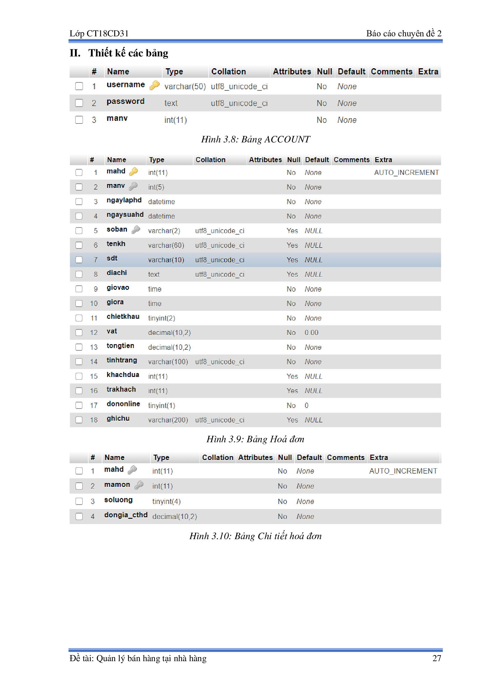
THIẾT KẾ CÁC BẢNG

Slide 43
THIẾT KẾ CÁC BẢNG

Slide 44
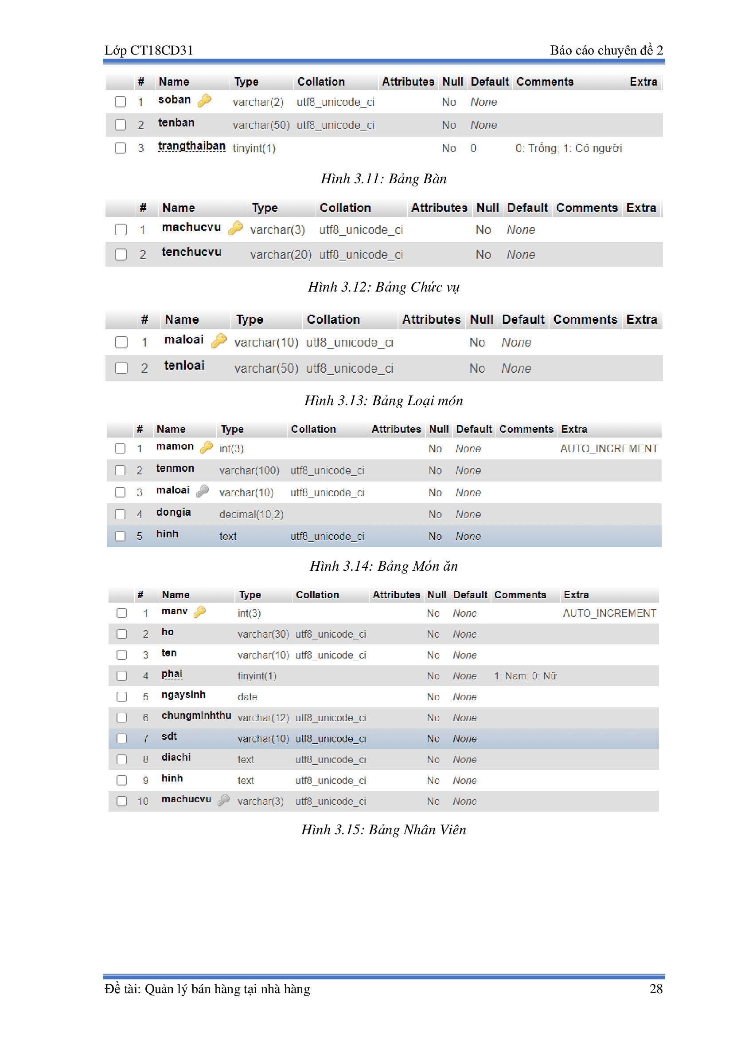
THIẾT KẾ CÁC BẢNG

Slide 45
THIẾT KẾ CÁC BẢNG

Slide 46
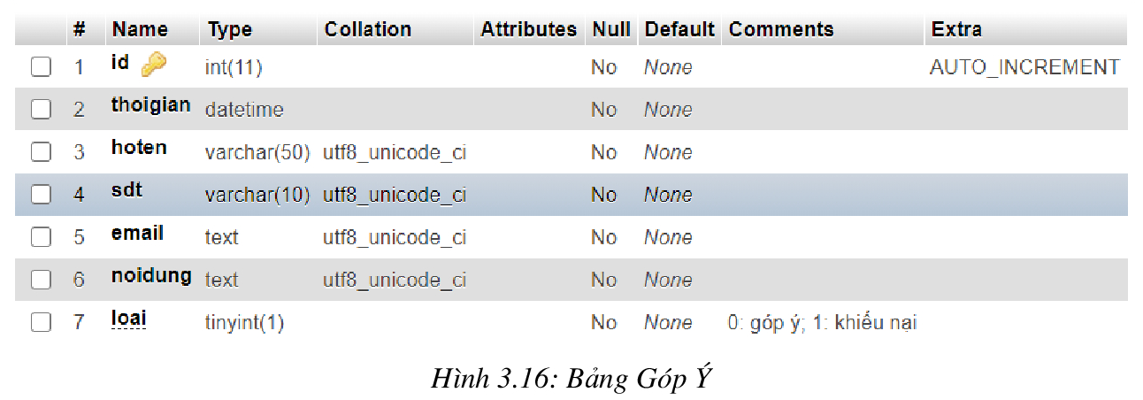
THIẾT KẾ CÁC BẢNG

Slide 47
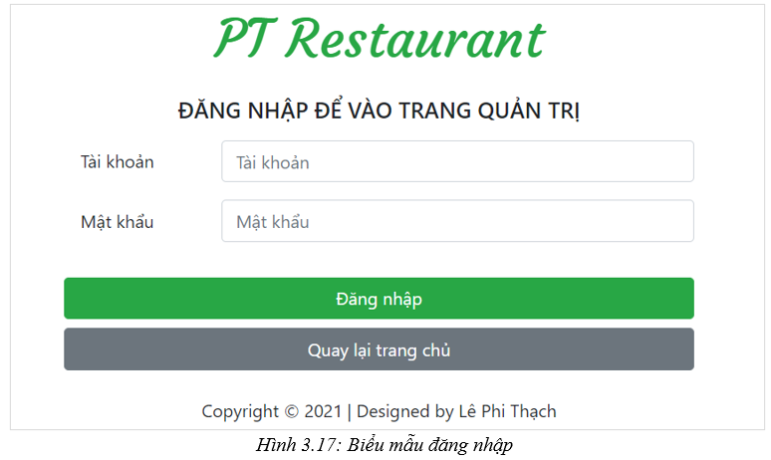
MỘT SỐ BIỂU MẪU

Slide 48
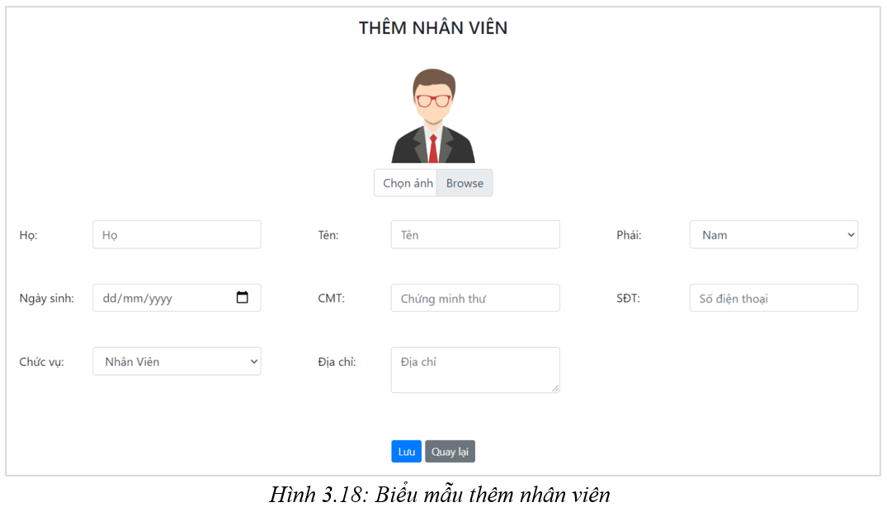
MỘT SỐ BIỂU MẪU

Slide 49
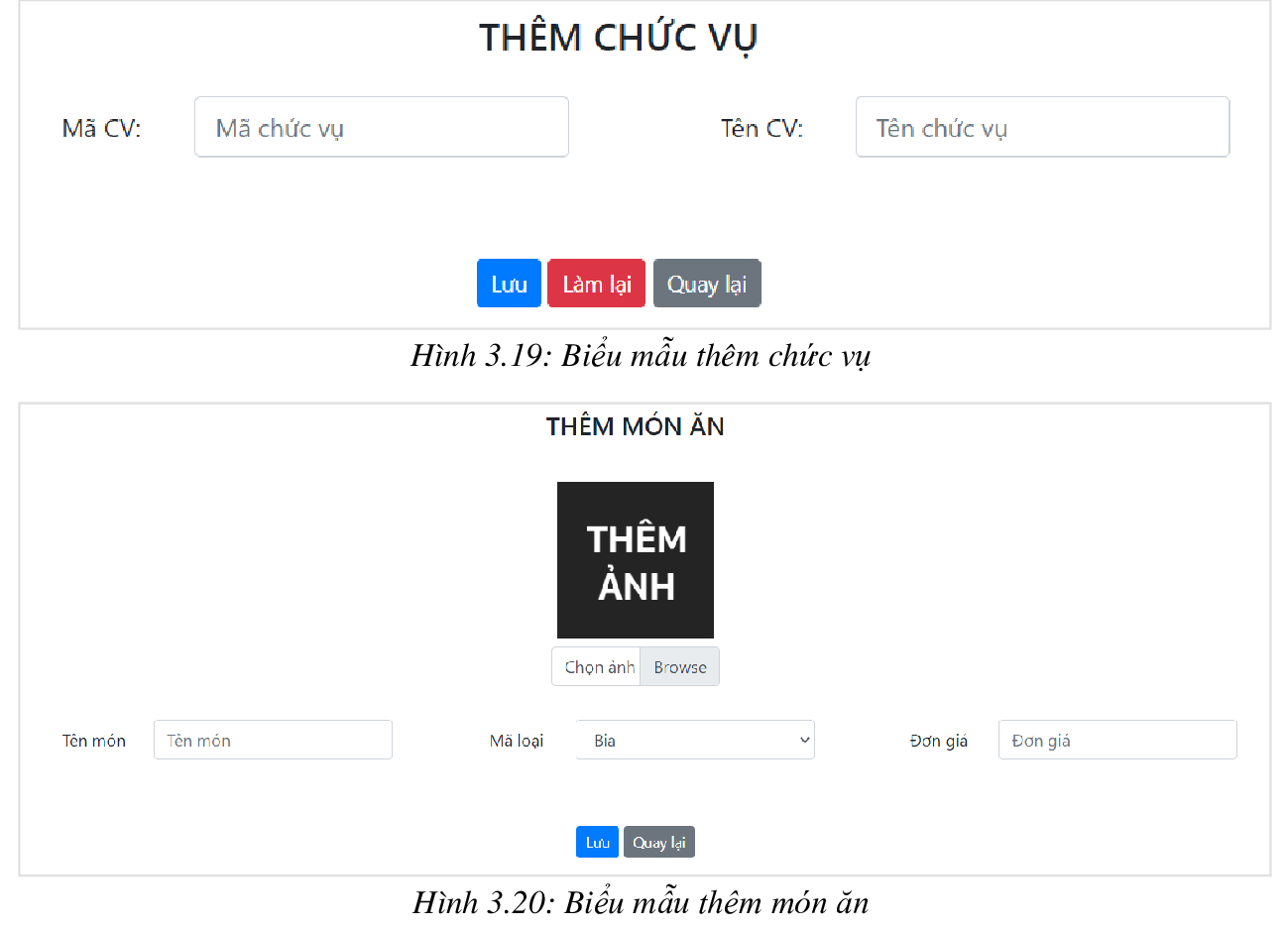
MỘT SỐ BIỂU MẪU

Slide 50
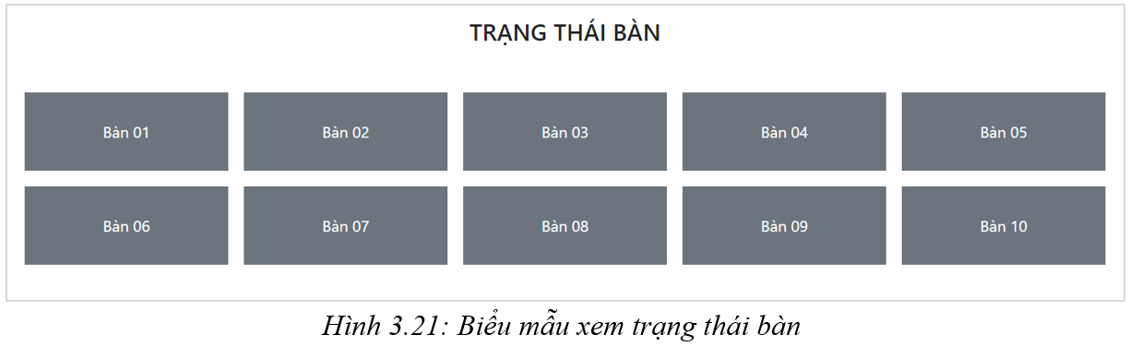
MỘT SỐ BIỂU MẪU

Slide 51
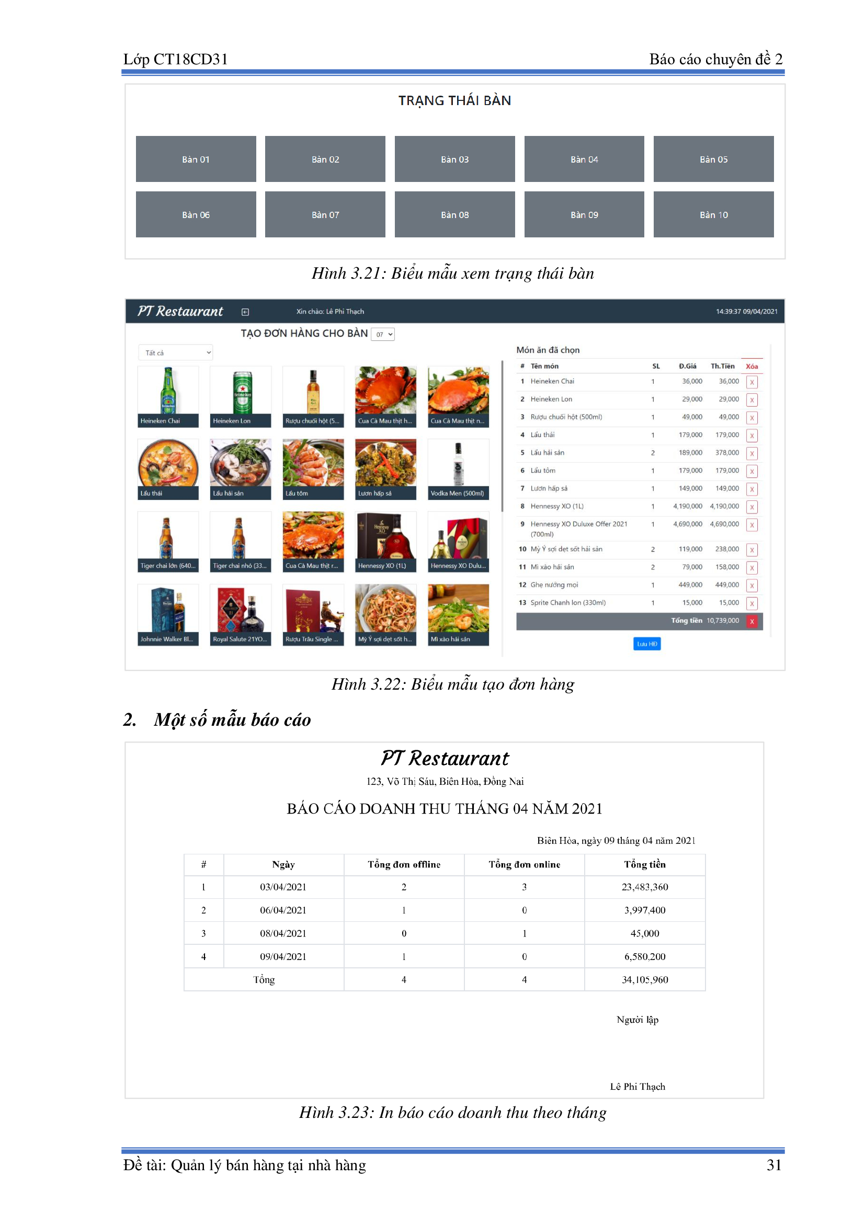
MỘT SỐ BIỂU MẪU

Slide 52
MỘT SỐ BIỂU MẪU

Slide 53
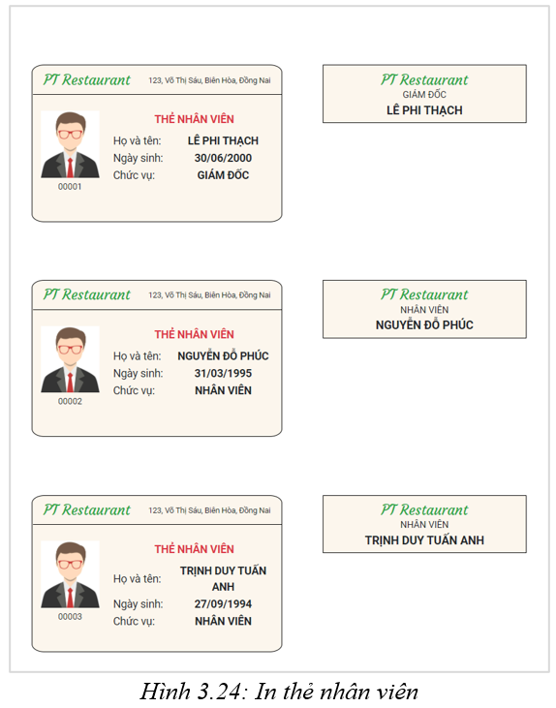
MỘT SỐ BIỂU MẪU

Slide 54
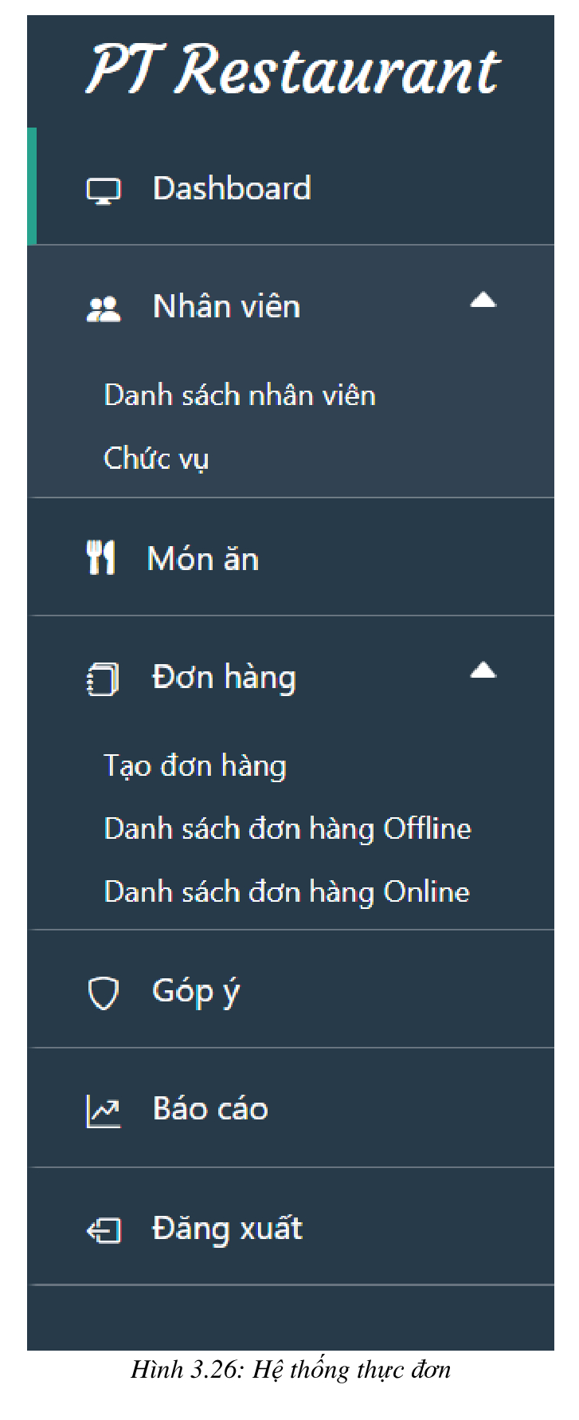
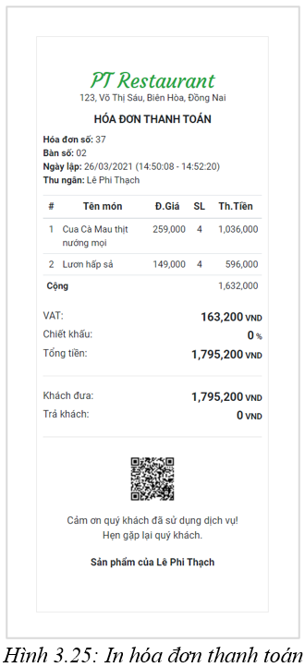
MỘT SỐ BIỂU MẪU

Slide 55
KẾT QUẢ ĐẠT ĐƯỢC
Trang web có giao diện thân thiện, dễ sử dụng với người dùng, việc xem các món ăn và đặt hàng online rất dễ dàng và thuận tiện.
Đối với nhà hàng sẽ có một trang quản trị riêng giúp cho việc xử lý các thao tác thêm, sửa, xóa, xác nhận đơn hàng trở nên dễ dàng hơn. Cùng với chức năng báo cáo, doanh thu đã được thiết lập sẵn.

Slide 56
ƯU ĐIỂM VÀ NHƯỢC ĐIỂM
Ưu điểm:
Chạy được trên hầu hết các trình duyệt mà không cần cài đặt thêm bất kỳ các phần mềm nào khác.
Gọn nhẹ, dễ sử dụng. Có thể sử dụng được trên máy tính và điện thoại.

Slide 57
ƯU ĐIỂM VÀ NHƯỢC ĐIỂM
Nhược điểm:
Tốc độ xử lý phụ thuộc khá nhiều về tốc độ mạng.
Chưa có nhiều tính năng mở rộng.
Giao diện trên điện thoại chưa được tối ưu.
Trang web chưa được bảo mật tốt.
Chưa có sự phân quyền cho các tài khoản quản lý.

Slide 58
HƯỚNG PHÁT TRIỂN
Phát triển trang web quản lý có nhiều chức năng hơn như phân quyền người dùng, kiểm tra số lượng tồn của từng món ăn, chấm công nhân viên, bảo mật trang web. Bên cạnh đó phát triển thêm chức năng kiểm soát từng hoạt động của một tài khoản như: thời gian đăng nhập, đăng xuất; thêm, sửa, xóa vào thời gian nào. Dựa vào đó chủ nhà hàng có thể phát hiện và dễ xử lý những trường hợp phá hoại của từng tài khoản của nhân viên hơn trong tương lai.

Slide 59
LỜI CẢM ƠN
Để hoàn thành bài báo cáo này, em xin tỏ lòng biết ơn sâu sắc đến cô Trần Thị Ngọc Mai đã tận tình hướng dẫn em trong suốt quá trình vừa qua.
Cô đã chỉ bảo, hỗ trợ, góp ý cho em trong những lúc khó khăn về bài báo cáo. Nhờ vậy mà bài báo cáo của em mới có thể được hoàn thiện như ngày hôm nay.
Vì thời gian và kiến thức còn hạn hẹp nên bài báo cáo không thể tránh khỏi những thiếu sót, rất mong sự góp ý của quý thầy cô và các bạn để em rút kinh nghiệm và hoàn thành tốt hơn.
Tuy là bài báo cáo còn hơi sơ sài nhưng đây sẽ là một đề tài khó quên trong cuộc đời và mang lại cho em được nhiều kinh nghiệm bổ ích nhất. Em sẽ luôn cố gắng học hỏi và trau dồi kiến thức nhiều hơn nữa để hoàn thiện những bài báo cáo sắp tới được một cách hoàn chỉnh nhất.
Em xin chân thành cảm ơn!

Slide 60

CẢM ƠN THẦY CÔ ĐÃ LẮNG NGHE BÀI THUYẾT TRÌNH CỦA EM

